Slide 1

Prezentacja projektu informatycznego pn. KRONIK@ 2.0

Slide 2

KRONIK@ 2.0
Wnioskodawca: Minister Cyfryzacji
Beneficjent: Ministerstwo Cyfryzacji
Partnerzy: Główny Urząd Statystyczny, Biblioteka Narodowa, Biuro Urządzania Lasu
i Geodezji Leśnej, Muzeum Narodowe w Warszawie
Źródło finansowania: Budżet Państwa - cz. 27 informatyzacja, Działanie FERC.02.03 Cyfrowa dostępność i ponowne wykorzystanie informacji
Całkowity koszt projektu: 68 309 008,91 zł
Planowany okres realizacji projektu: 12-2023 do 12-2026

Slide 3
Cel projektu:
Zwiększenie liczby podmiotów zaangażowanych w dzielenie się zasobami w portalu kronika.gov.pl
Zwiększenie liczby udostępnionych cyfrowo obiektów kultury i nauki dostępnych dla każdego użytkownika z możliwością ich ponownego wykorzystywania
Cel strategiczny:
Program otwierania danych na lata 2021–2027, Cel czwarty – Stymulowanie rynku ponownego wykorzystywania zasobów kultury i danych naukowych
Strategia na rzecz Odpowiedzialnego Rozwoju – obszar E-państwo, kierunki interwencji: Budowa i rozwój e-administracji

Slide 4
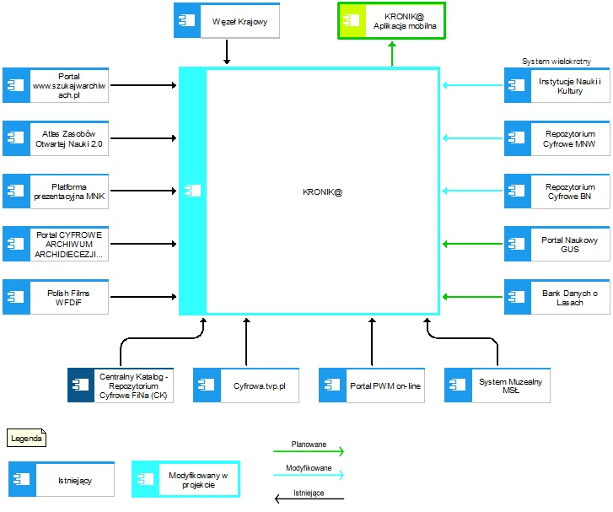
ARCHITEKTURA
Widok kooperacji aplikacji

Slide 5
Dziękuję za uwagę

